Slide 1
Laboratorio 1
Bootstrap Intro

Slide 2
Descargar los elementos
Descargar bootstrap 4
Descargar Jquery
Descargar Popper
Primera página de ejemplo
Página con los componentes necesarios y la estructura básica
Página con funcionalidad inicial.

Slide 3
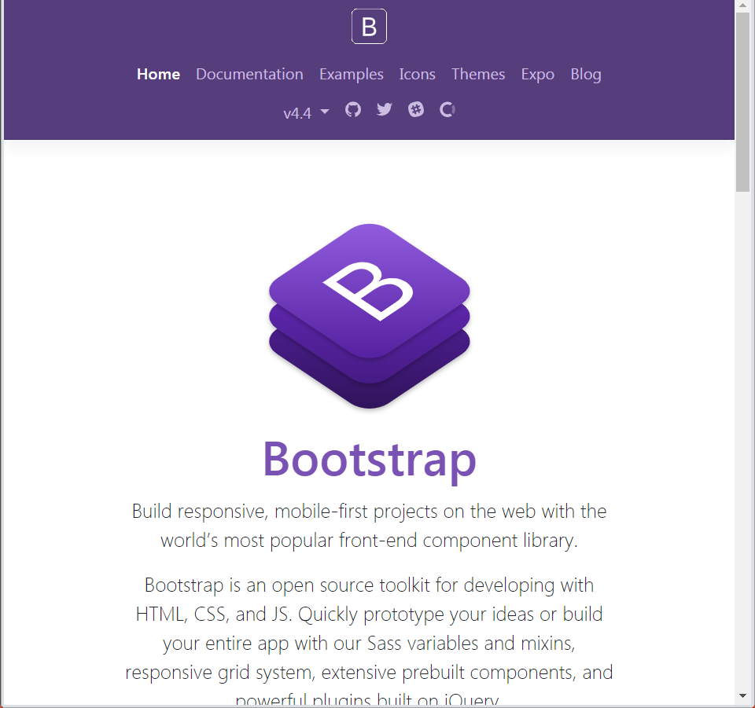
Bootstrap 4
https://getbootstrap.com/

Slide 4
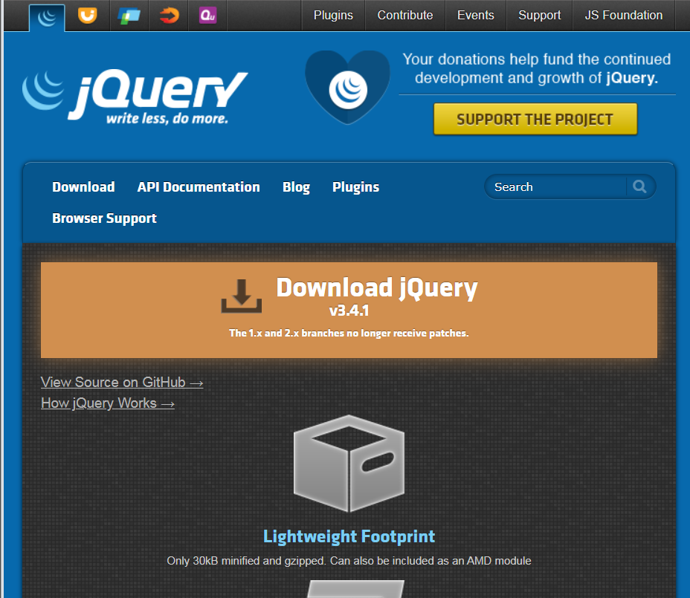
JQuery
https://jquery.com/

Slide 5
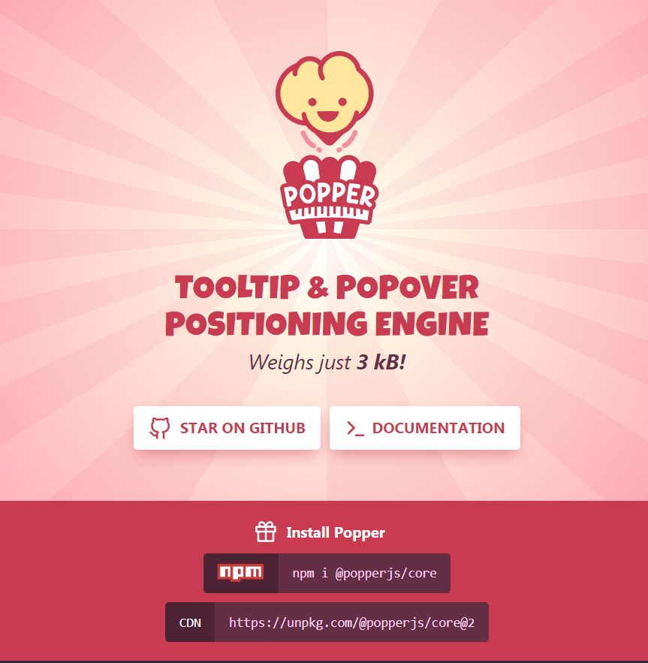
Popper.js
Descargar desde https://popper.js.org/

Slide 6
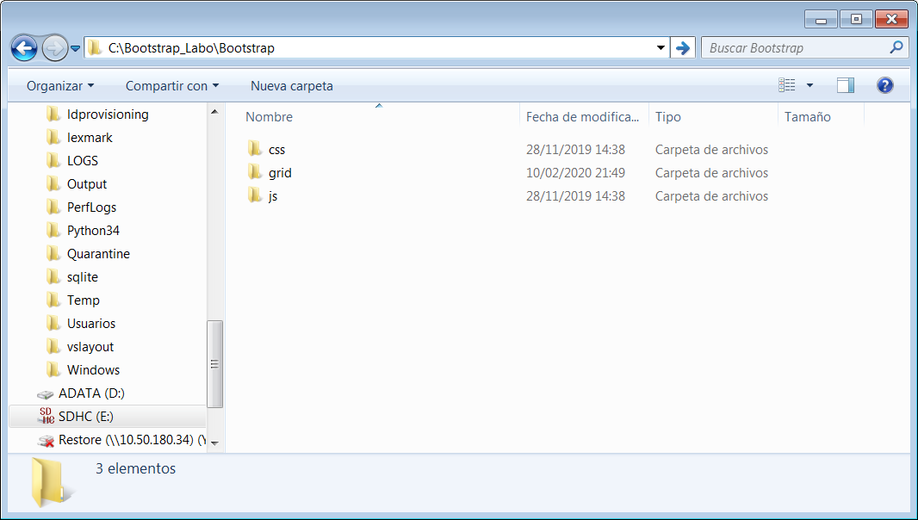
Carpeta para bootstrap
Crear una carpeta nueva ej C:\Bootstrap y copiar los archivos de bootstrap

Slide 7
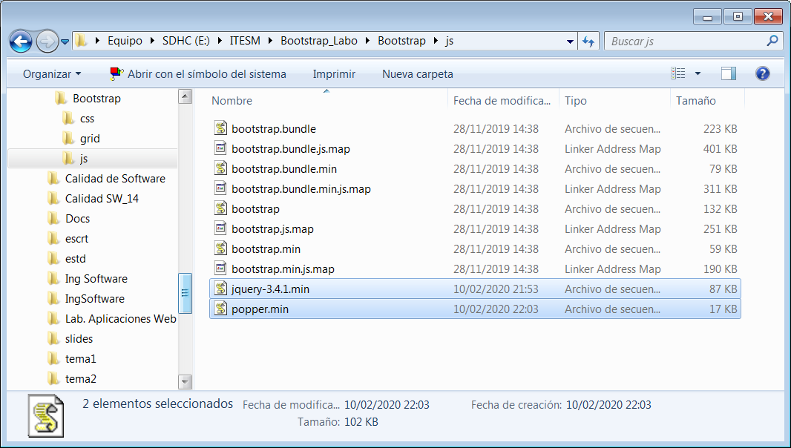
Carpeta para bootstrap
Dentro de la carpeta creada, copiar las carpetas css y js que incluye el archivo zip de bootstrap “bootstrap-4.4.1-dist.zip”
En la carpeta de js incluir jquery-min.js y popper.min.js

Slide 8
Primera página de ejemplo
Crea un archivo HTML5 que contenga las librerías de bootsrtap
En la carpeta de bootstrap crear una subcarpeta llamada grid y ahí crear el archivo.
Directiva: <!doctype html> para que sea HTML5
Instrucción: <meta name="viewport" content="width=device-width, initial-scale=1.0, shrink-to-fit=no"> para indicar como se debe comportar el contenido.
Maquetado por medio de divs: <div class="container">
Estilos específicos para los elementos de la página: <button class="btn btn-primary"> Boton </button>

Slide 9
Página con los componentes necesarios y la estructura básica
Incluir Jquery en el archivo index.html
Incluir Popper en el archivo index.html

Slide 10
Página con funcionalidad inicial
Conceptos de header, Main, Aside, columnas y footer
Agregar al index.html un div para generar filas y columnas para seguir el estándar de bootstrap
<div class="row">
<div class="col">
Indicar que todas las columnas de rol deben tener un fondo gris
<style>
.row > div {
background: #f2f2f2;
margin:10px 0;
}
</style>

Slide 11
Página con funcionalidad inicial
El container es el contenedor principal, en el irán todas las filas y columnas. Con el container podemos centrar nuestra pagina
<div class="container">
Las filas (row) son grupos HORIZONTALES de columnas-
<div class="row">
Todo el contenido debe ir dentro de columnas (col). Y las columnas deben ir directamente dentro de las filas (row)
Ahora vamos a crear 2 columnas más sin tamaño fijo
¿Qué pasa si modificamos el tamaño de la pantalla?

Slide 12
Asignar tamaños.
Cambiar las columnas para indicar el ancho que se quiere de cada columna, en base a la grid de 12 columnas default.
Los tamaños de Columna en Bootsrap 4 son:
Utilizar col-sm, col-md, para mostrar autoajuste.
Estilo | Definición | Tamaño pantalla
.col | Extra Pequeño (Extra Small) - Smartphones Vertical | Menos de 544px
.col-sm | Pequeño (Small) - Smartphones Vertical | Mas de 544px y Menos de 768px
.col-md | Mediano (Medium) - Tablets | Mas de 768px y Menos de 992px
.col-lg | Largo (Large) - Computadoras | Mas de 992px y Menos de 1200px
.col-xl | Extra Largo (Extra Large) - Computadoras | Mas de 1200px

Slide 13
Práctica 1
Modificar el funcionamiento del html para que se muestren dos filas.
La primera fila debe tener 3 columnas con el siguiente funcionamiento:
En pantallas de tamaño extra-pequeño:
Cada columna debe ocupar el ancho máximo de la pantalla
En pantallas de tamaño pequeño:
Las dos primeras columnas deben ocupar c/u la mitad de la pantalla
La tercer columna en tamaño pequeño debe ocupar el ancho máximo de la pantalla
En pantallas de tamaño mediano
Cada columna debe ocupar una tercera parte de la pantalla.
En pantallas de tamaño large:
Cada columna debe ocupar una cuarta parte de la pantalla.
La segunda fila debe tener 2 columnas con el siguiente funcionamiento
En pantallas de tamaño extra-pequeño:
La primer columna de un cuarto de la pantalla y la segunda del resto
En pantallas de tamaño mediano
Las dos columnas deben ocupar c/u la mitad de la pantalla.

